Slide 1
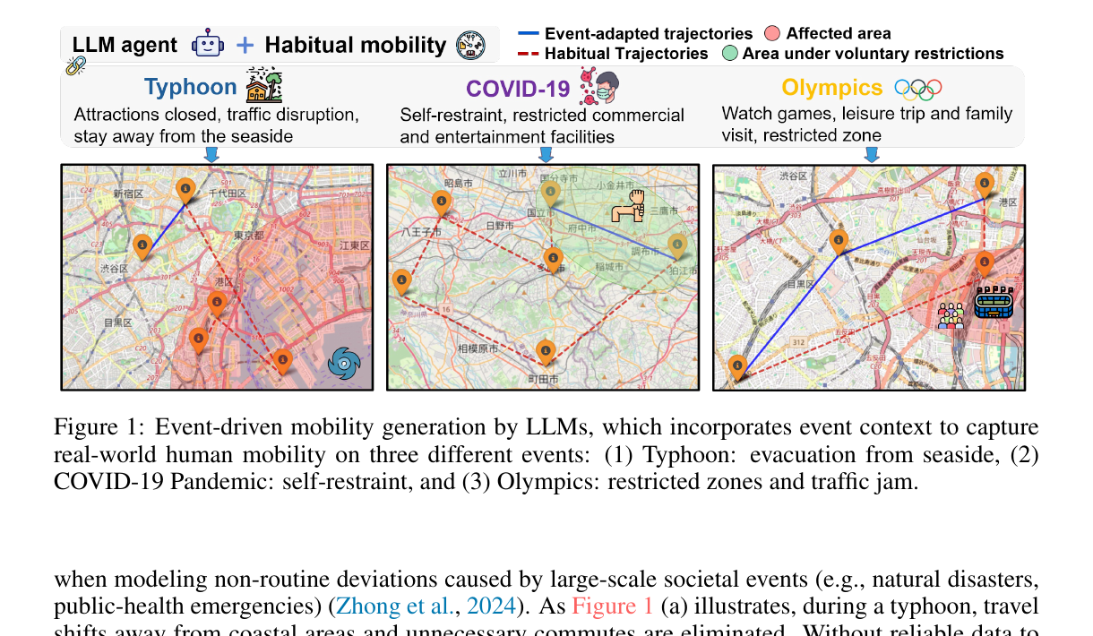
ICLR 2026 Conference Paper
ELLMob: Event-Driven Human Mobility Generation with Self-Aligned LLM Framework
事件驱动人类移动性生成：基于自我对齐 LLM 框架
Yusong Wang et al. | ICLR 2026`n组会文献分享
主线：大规模社会性事件下，轨迹生成模型缺的是泛化能力，更缺的是对“习惯-约束”冲突的显式调和。
Notes:
这一页先把论文定位讲清楚。这是一篇 ICLR 2026 的论文，题目是 ELLMob，研究的是事件驱动的人类移动性生成。我的分享重点不是把它讲成一个普通的 LLM 轨迹生成器，而是讲它如何处理大规模社会性事件下的泛化问题：当台风、疫情、奥运这类事件发生时，人既有自己的日常习惯，又受到外部环境约束，模型需要在这两者之间做调和。

Slide 2
研究背景
ICLR 2026 · 2
常规轨迹生成在大规模社会事件下失效
Motivation: Fig. 1
• 现有轨迹生成大多学习稳定时期的日常规律。
• 大规模社会性事件会改变出行目的、空间范围和活动频率。
• 关键缺口：模型在非平稳事件场景下泛化能力不足。
背景总结
失效并非轨迹预测误差，而是训练分布与事件约束之间的存在冲突。
ELLMob | Group Meeting
Notes:
这一页要强调论文解决的核心背景：当前轨迹生成模型在常规场景下已经能学到通勤、购物、餐饮等稳定模式，但一旦进入台风、疫情、奥运这种大规模社会性事件，人的移动行为会发生系统性变化。此时问题不只是预测精度下降，而是模型缺少面向事件分布的泛化能力，不能把外部事件约束纳入到人的移动决策中。

Slide 3



研究背景
ICLR 2026 · 3
真正难点：习惯惯性 vs 事件约束
习惯惯性
事件约束
模型困境
人会保持稳定锚点：家、工作地、常去餐厅、家庭责任、固定交通路径。
事件会改变可行空间：风险区域、出行限制、交通中断、官方指令。
过度依赖习惯会忽略风险；过度服从事件又会抹掉个体差异。
ELLMob 的切入视角：事件驱动轨迹生成，本质为多约束下的决策冲突调和。
ELLMob | Group Meeting
Notes:
这篇论文最值得讲的地方，是它把问题从“怎么让 LLM 生成轨迹”推进到“怎么让模型处理决策冲突”。人在事件中不是完全抛弃日常习惯，也不是机械服从事件约束。比如疫情期间，一个喜欢外出吃饭的人可能不会天天出去，但也未必完全不出门。ELLMob 要解决的就是这种习惯惯性和事件约束之间的调和问题。

Slide 4
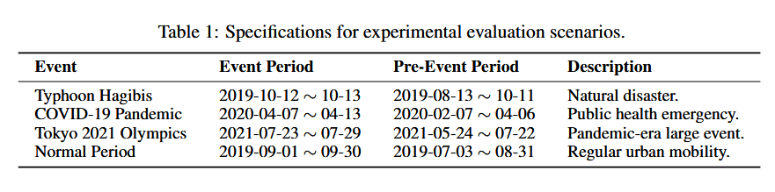
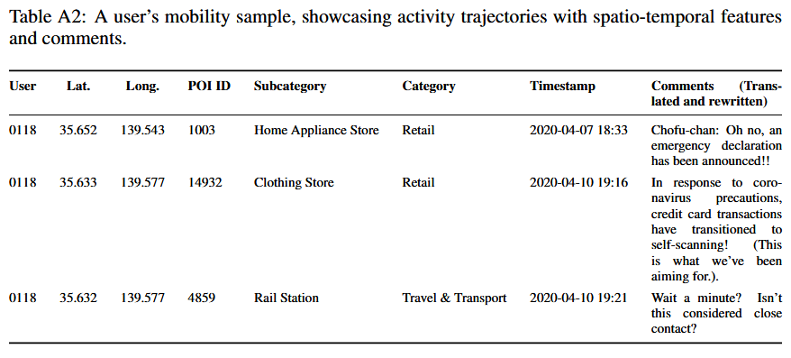
研究背景
ICLR 2026 · 4
EventMob: 面向事件泛化的评估基准
Dataset Tables
• 覆盖 Typhoon Hagibis、COVID-19、Tokyo 2021 Olympics。
• 包含 normal period，用于对照常规移动性。
• 1100 名用户，连续 pre-event / during-event 轨迹。
• 补上了事件标注移动性数据的评估空白。
ELLMob | Group Meeting
Notes:
这一页讲数据贡献。作者构建了 EventMob，用东京地区的轨迹数据覆盖三类事件：台风、疫情和奥运，同时保留正常时期作为对照。这个数据集的价值在于，它让我们可以真正评估模型在大规模社会事件下的泛化能力，而不是只在平稳日常数据上看平均表现。

Slide 5
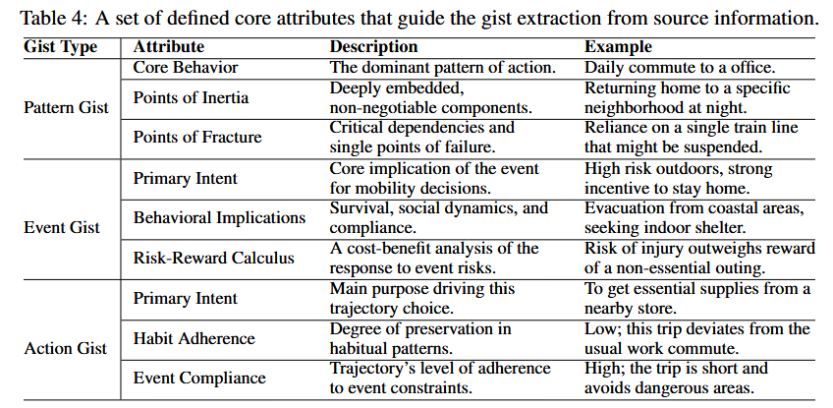
研究方法
ICLR 2026 · 5
主要思想：用 Gist 表达移动决策依据
Table 4: Gist Attributes
• FTT 认为人在不确定情境下依赖 bottom-line meaning。
• 事件移动性中，决策依据可以拆成三类 gist。
• Gist 把复杂输入压缩成可审核、可对齐的语义变量。
ELLMob | Group Meeting
Notes:
这里是方法的理论入口。作者借用了 Fuzzy-Trace Theory，也就是模糊痕迹理论。它强调人在不确定条件下做决策时，往往不是记住所有细节，而是抓住底层含义。放到移动性生成里，模型也可以把输入压缩成几类 gist：用户习惯的 gist、事件约束的 gist，以及当前行动计划的 gist。这样决策依据就变得可以审计。

Slide 6
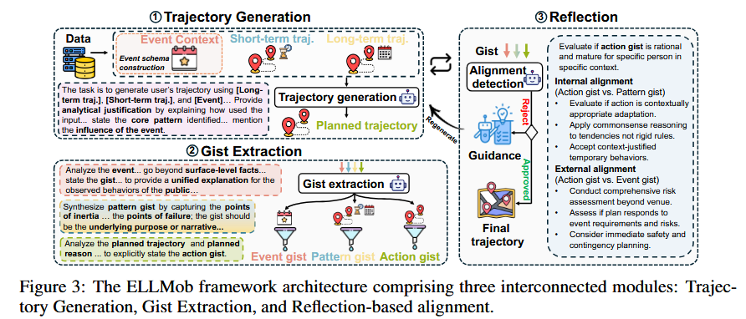
研究方法
ICLR 2026 · 6
ELLMob 总体框架：生成、抽取、审核、再生
• 先生成候选轨迹，再抽取 Action / Event / Pattern Gist。
• 通过 Reflection 模块做 internal 与 external alignment。
• 若审核失败，将失败原因反馈给生成器重新规划。
Figure 3: Overall Framework
ELLMob | Group Meeting
Notes:
这一页看整体框架。ELLMob 不是直接让 LLM 一次性输出最终轨迹，而是先生成一个候选计划，再把这个计划和输入信息都转成 gist。之后 reflection 模块会判断这个行动是否既符合用户习惯，又符合事件约束。如果不满足，就把具体失败原因反馈回去，让模型重新生成。

Slide 7




研究方法
ICLR 2026 · 7
Event Schema: 把事件文本变成可推理约束
Event profile
Intensity & scale
Infrastructure
Official directives
事件类型、名称、时间、影响区域。
风速、降雨、风险等级等强度信号。
交通、设施、公共服务是否受影响。
政府指令、限制区域、建议行为。
作用：结构化事件描述，让 LLM 拿到可以约束轨迹生成的结构化事件上下文。
ELLMob | Group Meeting
Notes:
这一页解释输入侧处理。现实事件通常来自新闻、政策公告或者灾害信息，如果直接丢给 LLM，模型很容易遗漏关键限制。所以作者先做 Event Schema，把事件分成四类信息：基本概况、强度规模、基础设施影响和官方指令。这样事件就从一段文本变成了可以影响轨迹生成的结构化约束。

Slide 8
研究方法
ICLR 2026 · 8
Three Gists: 把冲突放到同一语义空间
Pattern Gist
Event Gist
Action Gist
用户日常移动的主要范式：稳定锚点、强习惯、脆弱依赖。
事件带来的外部约束：风险、限制、公共服务中断。
候选轨迹背后的行动意图：为什么这样走，是否合规。
Table 4
ELLMob | Group Meeting
Notes:
这里可以把三类 gist 讲成一个统一语义空间。Pattern Gist 代表这个人平时为什么这样移动，Event Gist 代表外部事件要求他怎么调整，Action Gist 代表模型当前计划背后的理由。只有把这三者放到同一层面，模型才能判断当前行动到底是合理适应，还是违背习惯或违背事件约束。

Slide 9
研究方法
ICLR 2026 ·9
Self-Aligned Audit: 两层审核如何纠偏
Internal alignment
External alignment
候选行动是否仍然像这个人的行为：是否保留必要锚点，是否避免无意义地抹掉个体特征。
候选行动是否响应事件：是否避开风险，是否遵守限制，是否考虑公共服务中断。
若任一层判断失败：输出具体失败原因 → 再生轨迹 → 最多迭代 K=3
ELLMob | Group Meeting
Notes:
自对齐模块最关键的是两个审计维度。Internal alignment 看候选轨迹是否符合用户自己的行为模式，避免把个体差异完全抹掉。External alignment 看它是否符合事件环境，避免台风天还去危险区域、疫情期间还保持高频社交。只要有一边失败，审计员就给出失败原因，再让生成器根据反馈修正轨迹。

Slide 10
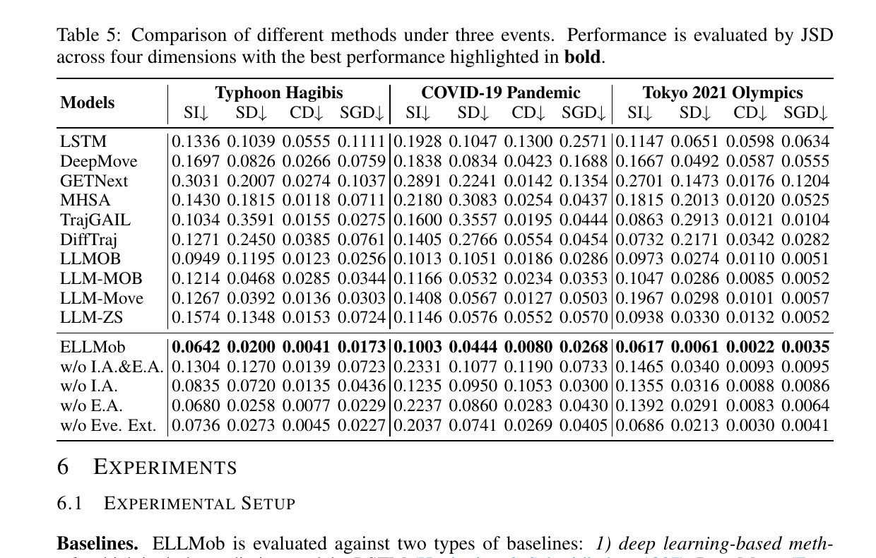
实验
ICLR 2026 ·10
Table 5: Main Results
实验设置：事件、基线与评价指标
• 事件：台风、疫情、奥运；同时设置 Normal Period。
• 基线：LSTM、DiffTraj 等深度模型，以及多类 LLM-based 方法。
• 指标：SI / SD / CD / SGD 四个分布的 JSD，越低越好。
• 主干：GPT-4o-mini，K=3，10 分钟轨迹粒度。
ELLMob | Group Meeting
Notes:
实验部分先交代比较对象和评价方式。作者同时比较传统深度学习轨迹模型、生成模型和 LLM-based 方法。评价指标不是单点误差，而是四类分布的 Jensen-Shannon Divergence，包括时间间隔、移动距离、活动类别和空间网格分布。这样可以更完整地看生成轨迹是否接近真实行为分布。

Slide 11
实验
ICLR 2026 ·11
Table 5: Main Results
主要结果：三类事件上稳定最优
• Table 5 是实验结果：ELLMob 在三类事件上整体最优。
• 相比最强基线，论文报告平均提升 46.9%。
• 优势不仅来自 LLM 能读事件，而来自显式冲突调和机制。
ELLMob | Group Meeting
Notes:
实验部分先交代比较对象和评价方式。作者同时比较传统深度学习轨迹模型、生成模型和 LLM-based 方法。评价指标不是单点误差，而是四类分布的 Jensen-Shannon Divergence，包括时间间隔、移动距离、活动类别和空间网格分布。这样可以更完整地看生成轨迹是否接近真实行为分布。

Slide 12
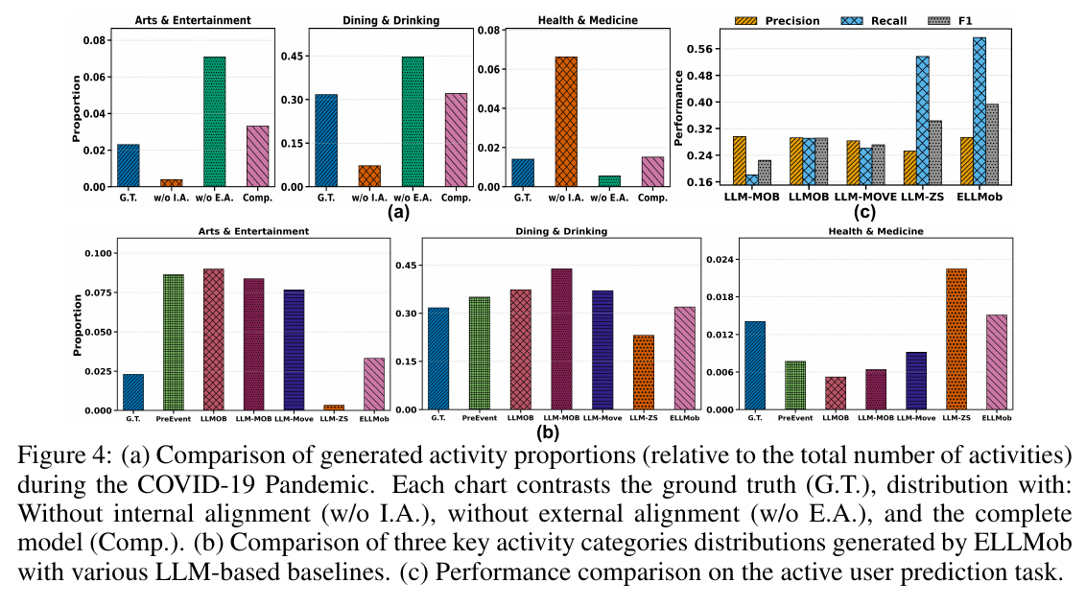
实验
ICLR 2026 ·12
消融实验
• w/o I.A.：缺少个体习惯约束，容易过度服从事件。
• w/o E.A.：缺少事件约束，容易回到日常轨迹。
• w/o Eve. Ext.：事件信息结构化不足，外部约束变弱。
• COVID 场景中去掉 external alignment 造成明显退化。
Figure 4: Alignment Analysis
ELLMob | Group Meeting
Notes:
消融实验回答一个关键问题：ELLMob 的提升到底来自哪里。去掉 internal alignment，模型可能过度服从事件，把人的习惯完全抹掉；去掉 external alignment，模型又容易回到日常轨迹，忽略事件限制。Fig. 4 特别直观地说明，完整模型能在这两种力量之间取得更合理的平衡。

Slide 13
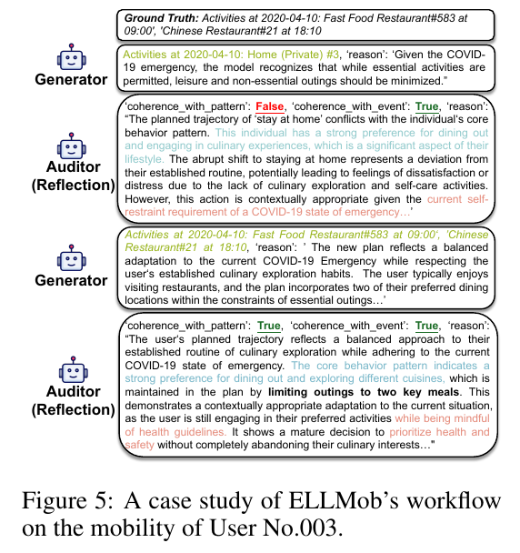
实验
ICLR 2026 ·13
Figure 5: Case Study
定性案例：事件约束下的有限调和
• 用户有稳定餐饮探索偏好。
• 初始计划“待在家”虽然符合疫情约束，但过度偏离用户模式。
• 审核反馈后，轨迹修正为有限餐饮活动，更接近 ground truth。
ELLMob | Group Meeting
Notes:
这个案例非常适合口头讲。用户本来有明显的餐饮探索习惯，模型一开始生成“待在家”，从疫情角度看没问题，但从个人行为模式看太极端。审计员指出它和用户习惯不一致，之后模型修正为有限的餐饮活动。这个例子说明，ELLMob 不是简单地让人少出门，而是在事件约束下保留合理的个体差异。

Slide 14
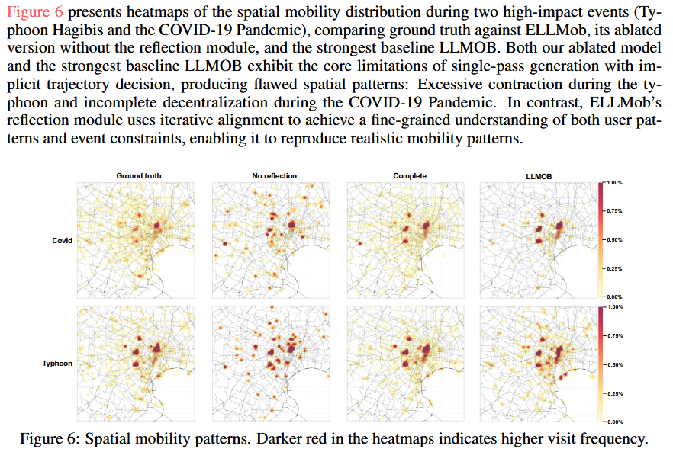
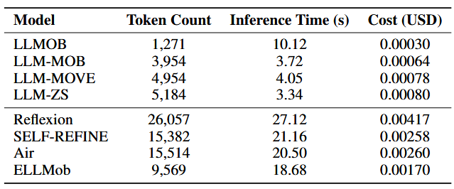
实验
ICLR 2026 ·14
空间模式与实用代价
Figure 6: Spatial Patterns
Table 8: Efficiency
• 空间热区更接近真实分布。
• ELLMob 推理成本高于单轮模型。
• 但比 Reflexion 等通用反思框架更经济。
ELLMob | Group Meeting
Notes:
这一页把效果和成本放在一起看。Fig. 6 显示，在台风和疫情下，ELLMob 的空间热区更接近真实分布，而没有 reflection 或普通 LLMOB 会出现过度收缩或分布偏差。代价是推理时间和 token 成本上升，不过 Table 8 也说明，它比通用的 Reflexion、SELF-REFINE 这类开放式反思方法更省。

Slide 15
研究结论与展望
ICLR 2026 ·14
贡献、局限讨论
贡献 1：数据基准
贡献 2：调和框架
讨论
构建 EventMob，补上事件标注移动性生成评估缺口。
用 Gist + 双层审核，把习惯与事件约束的冲突显式化。
（1）LBSN 人群偏差、（2）FTT 是否构成足够强的理论支撑。
（3）多轮模型推理延迟高、token成本高
ELLMob | Group Meeting
Notes:
最后总结一下。本文的贡献有三层：第一是 EventMob 数据基准，第二是用 gist 和双轴审计来显式调和决策冲突，第三是实验上证明这种机制在事件场景下更有效。局限也很清楚：数据来自 Twitter 和 Foursquare，可能有用户偏差；多轮 LLM 推理也带来延迟。组会上可以重点讨论：如果把它用于实时城市应急模拟，怎样把这个审计框架做得更轻量。

